Slide 1
Como instalar COLAB

Slide 2
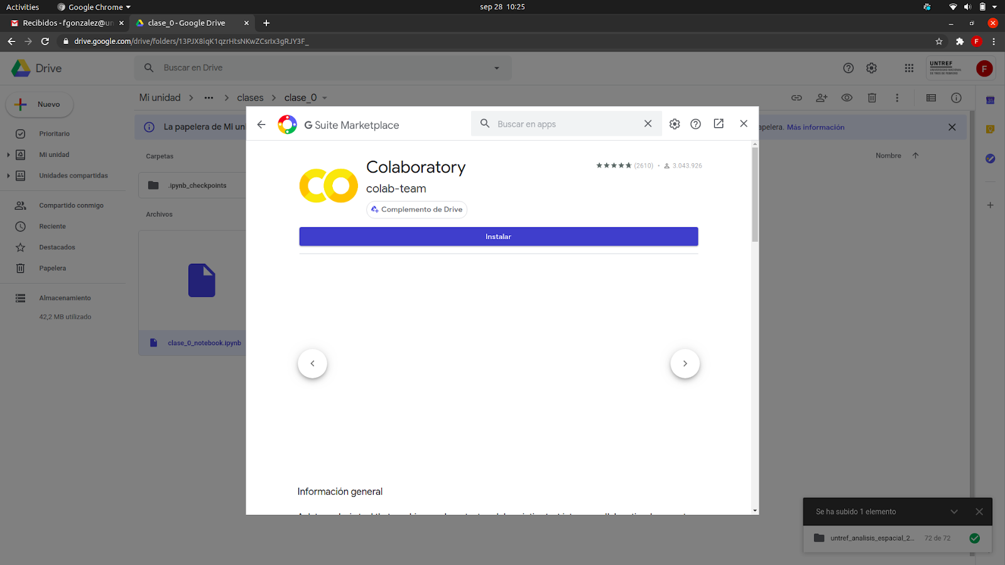
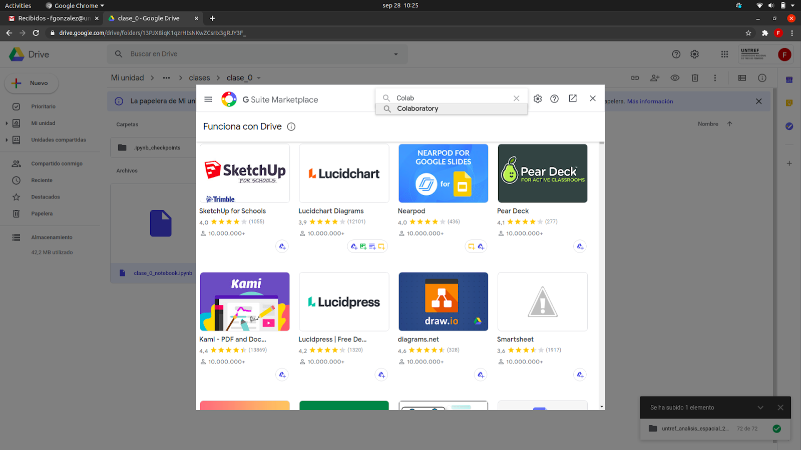
Instalar Colab
Buscamos Colaboratory en la tienda de aplicaciones de Google Suites.
Y lo instalamos

Slide 3
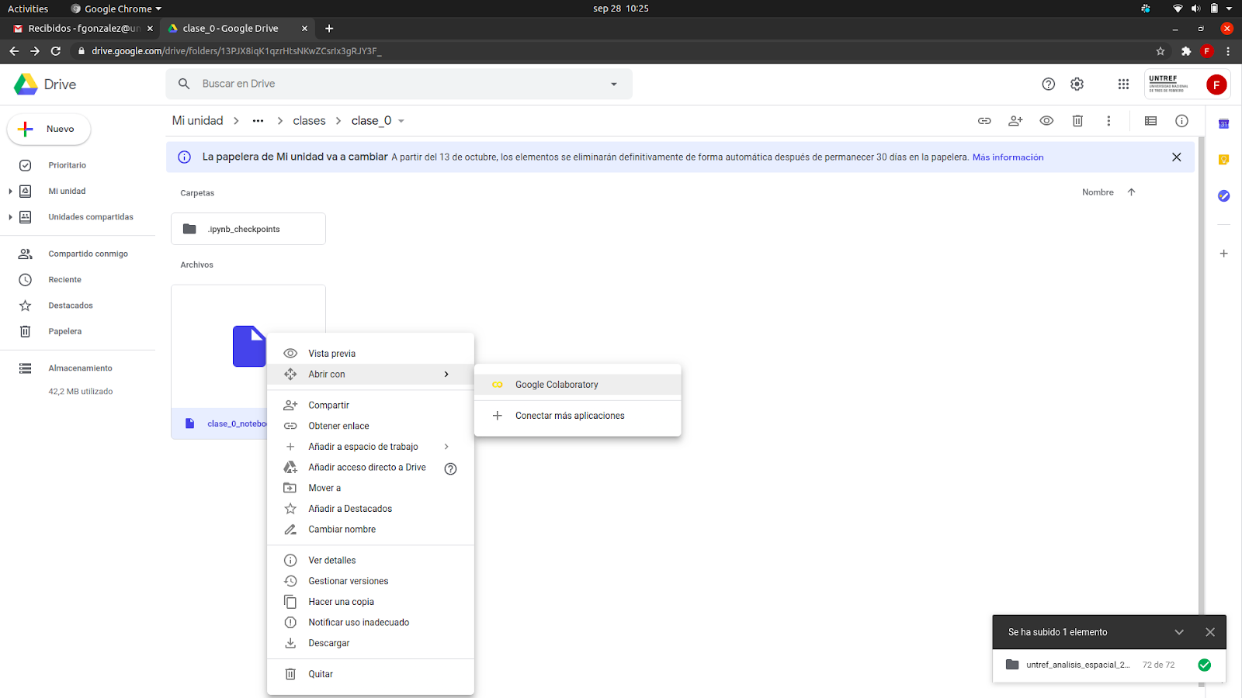
Usar Colab para abrir un notebook por primera vez
Una vez instalado, nos aparecerá como opción para abrir el notebook

